Slide 1
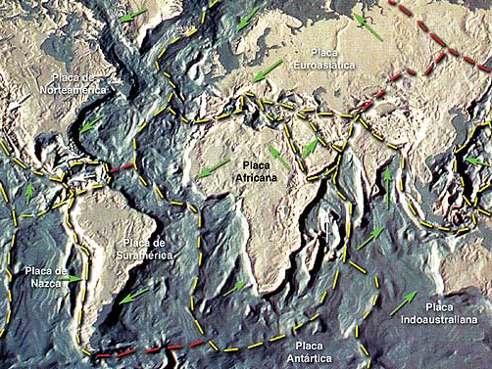
TECTONICA DE PLACAS

Slide 2
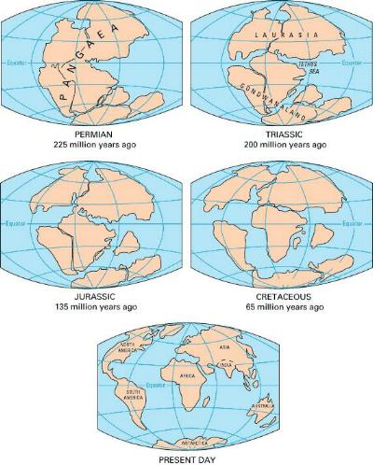
Teoría de la Deriva Continental

Slide 3

La deriva continental: Desde la prehistoria, la búsqueda de minerales metálicos proporcionó a los mineros un amplio conocimiento empírico de la estructura de la corteza terrestre: la forma en que diferente s rocas se disponen en estratos una encima de otra, la posibilidad de que las vetas minerales se abran paso a través de los estratos, y así sucesivamente.
Pero el fundador de la geología como ciencia fue James Hutton, (imagen) que trabajó en Escocia durante la segunda mitad del siglo XVIII. Sus ideas fueron desarrolladas en el siglo XIX por otros precursores, como los geólogos británicos Charles Lyell y Archibald Geikie. Sus investigaciones entraron en conflicto con las creencias más establecidas sobre la edad de la Tierra y las fuerzas que la habían modelado. Según la opinión predominante, la historia geológica sólo podía interpretarse como una sucesión de catástrofes, entre ellas, el diluvio universal en tiempos de Noé.

Slide 4
La teoría de la deriva continental fue formulada concretamente por primera vez por Alfred Wegener, en 1912. Su idea básica era que una masa continental original (Pangea) se había fragmentado y que a lo largo de las eras geológicas se había ido separando hasta formar los actuales continentes.

Slide 5
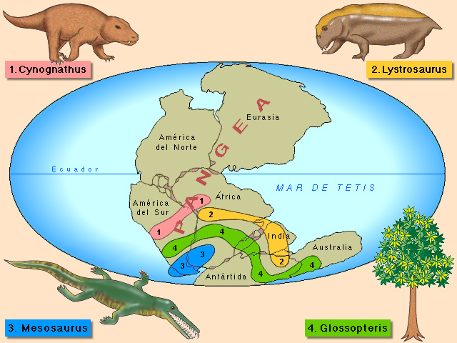

Slide 6
La Tectónica estudia la formación de los continentes, y desde hace poco, la formación de los océanos que se pueden relacionar directamente en una Tectónica Global (o Tectónica de Placas) que corresponde en una síntesis de la evolución geodinámica de las placas que forman la capa más superficial y más rígida del globo terrestre.

Slide 7
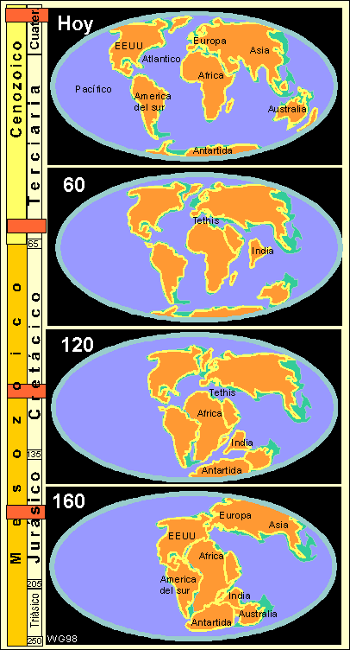

Slide 8
La teoría de la Tectónica de Placas representa una verdadera revolución dentro del mundo geológico. Se cambio por completo el modo de pensar sobre la Tierra y las fuerzas que la forman. La Tectónica de Placas es una teoría con un fundamento científico.

Slide 9
Gracias a los estudios sistemáticos de los fondos oceánicos, se demuestran las ideas de expansión de los fondos oceánicos al iniciar los años 60 (con la participación de Hess, Morley, Vine y Wilson, Morgan, McKenzie y Parker) y de una deriva continental.
A finalizar los años 60, se llega a una lógica rigurosa donde se enumera los conceptos (o leyes) de la Tectónica de Placas.

Slide 10
Conceptos o Leyes de la Tectónica de Placas
) la superficie del globo se puede dividir en placas rígidas (Inicialmente se inventaría siete (7) placas). Estas placas esféricas tienen unos 100 km. de espesor, representan una unidad estructural llamada litosfera. Se habla de placas litosfericas.
ii) Las placas nacen al nivel de las dorsales oceánicas. Estas estructuras se llaman también zonas de acreción.
iii) Las placas se abren sin deformarse. Se desplazan como unas balsas sobre un substrato viscoso llamado la astenosfera.
iv) Las placas son destruidas al nivel de las fosas oceánicas, zonas dichas de subducción, donde se hunde el manto, pero en este proceso solamente las partes oceánicas de las placas están tragadas por el interior de la Tierra.
v) Los continentes ligeros se desplazan con las placas que los cargan pero son insumergibles.
vi) Las fronteras entre las placas se constituyen de dorsales, zonas de subducción y una serie de nuevas fallas dichas transcurrentes (o transformantes, del inglés “Transform Fault”). Estas fronteras no coinciden con el limite continente / océano. El estudio de la sismicidad permite definirlas.
vii) La energía interna del globo se disipa a las fronteras entre las placas, de manera mecánica (sismos, formación de cadenas montañosas) o de manera térmica (plutones, volcanes).
viii) Los movimientos relativos entre las placas rígidas siguen las leyes matemáticas de la cinemática sobre la esfera. Este movimiento se conoce perfectamente si se conoce el polo de rotación (o polo de Euler) y la velocidad angular relativa

Slide 11
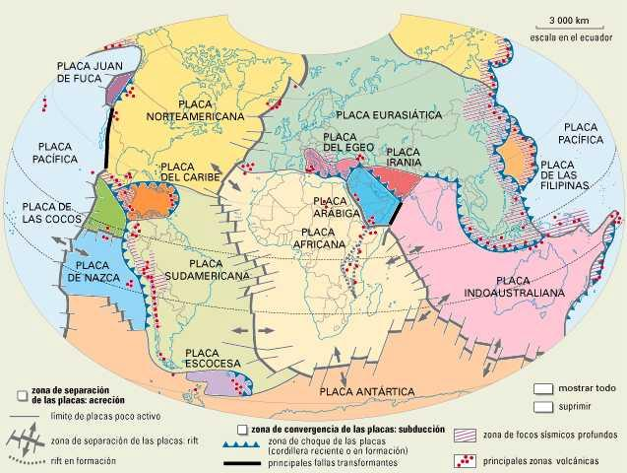

Slide 12
El Movimiento de las Placas tectónicas
Las placas tectónicas se mueven horizontalmente en distintas direcciones y están agrietadas en muchas partes excepto en los márgenes. Existen tres tipos de márgenes de acuerdo al movimiento que tienen unas con otras en estos márgenes, estos son márgenes convergentes, divergentes y transformantes.

Slide 13
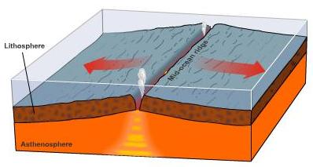

Slide 14
Márgenes Convergentes
Cuando las placas colisionan a lo largo de los márgenes convergentes, una de las placas subducta bajo la otra llegando hasta el manto donde se funde y se recicla con este. La colisión y subducción produce cuencas abisales y cámaras magmáticas.

Slide 15
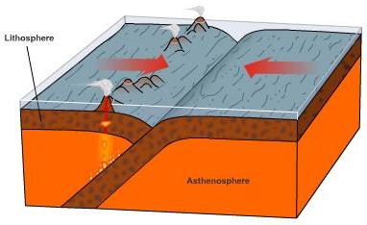
Márgenes Divergentes
Esto ocurre cuando las placas se mueven en sentido contrario. Material del manto parcialmente fundido sube y llena los espacios entre las dos placas. Este material es la nueva litosfera que se agrega al comienzo de la placa divergente.

Slide 16
Márgenes Transformantes
En estos márgenes no se crea ni se destruye litosfera. Son fallas transformantes que ocurren cuando los márgenes divergentes se quiebran y se dividen. La falla de San Andrés en California ocurre cuando la placa del Pacifico se desliza horizontalmente con la placa Norteamericana.

Slide 17
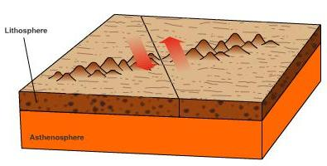

Slide 18
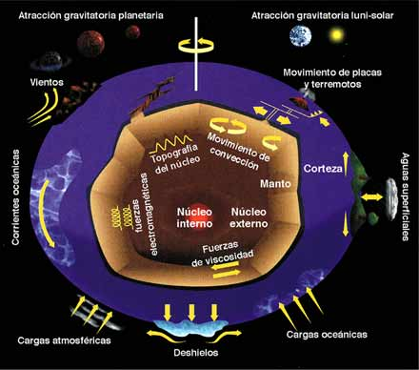

Slide 19
La teoría de la tectónica de placas es una teoría geológica que explica la forma en que está estructurada la litosfera (la porción externa más fría y rígida de la Tierra). La teoría da una explicación a las placas tectónicas que forman la superficie de la Tierra y a los desplazamientos que se observan entre ellas en su deslizamiento sobre el manto terrestre fluido, sus direcciones e interacciones. También explica la formación de las cadenas montañosas (orogénesis). Así mismo, da una explicación satisfactoria de por qué los terremotos y los volcanes se concentran en regiones concretas del planeta (como el cinturón de fuego del Pacífico) o de por qué las grandes fosas submarinas están junto a islas y continentes y no en el centro del océano.

Slide 20
Las placas tectónicas se desplazan unas respecto a otras con velocidades de 2,5 cm/año lo que es, aproximadamente, la velocidad con que crecen las uñas de las manos. Dado que se desplazan sobre la superficie finita de la Tierra, las placas interaccionan unas con otras a lo largo de sus fronteras o límites provocando intensas deformaciones en la corteza y litósfera de la Tierra, lo que ha dado lugar a la formación de grandes cadenas montañosas (verbigracia los Andes y Alpes) y grandes sistemas de fallas asociadas con éstas (por ejemplo, el sistema de fallas de San Andrés). El contacto por fricción entre los bordes de las placas es responsable de la mayor parte de los terremotos. Otros fenómenos asociados son la creación de volcanes (especialmente notorios en el cinturón de fuego del océano Pacífico) y las fosas oceánicas.

